Slide 1
ΜΟΡΙΑ – ΧΗΜΙΚΟΙ ΔΕΣΜΟΙ
Παππάς Χρήστος Καθηγητής

Slide 2
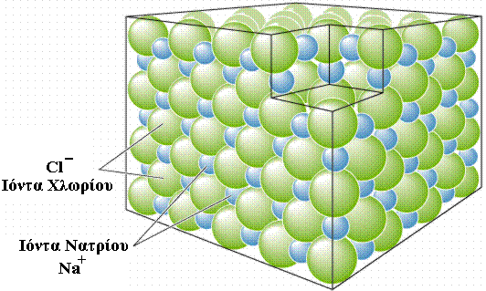
ΙΟΝΤΙΚΟΣ ΔΕΣΜΟΣ
ΠΑΡΑΔΕΙΓΜΑ
Na (1s²2s²2p⁶3s) → Na⁺ (1s²2s²2p⁶) + e
e+ Cl (1s²2s²2p⁶3s²3p⁵) → Cl⁻ (1s²2s²2p⁶3s²3p⁶)
NaCl

Slide 3
ΙΟΝΤΙΚΟΣ ΔΕΣΜΟΣ
ΕΝΕΡΓΕΙΑ ΠΛΕΓΜΑΤΟΣ
Είναι η ενέργεια που αποδίδεται, όταν τα ιόντα φέρνονται από άπειρη απόσταση στην απόσταση που έχουν στο κρυσταλλικό πλέγμα, δηλαδή είναι η εκλυόμενη ενέργεια κατά την αντίδραση
M⁺ + X⁻ → MX
(g) (g) (s)
Απαρτίζεται από:
Την ενέργεια Coulomb (λόγω ηλεκτροστατικής αλληλεπίδρασης των ιόντων)
Την ενέργεια απώσεων (λόγω αλληλοεισχώρησης των ηλεκτρονικών στιβάδων γειτονικών ιόντων)
Την ενέργεια Van der Waals
Την ενέργεια μηδενικού σημείου (λόγω της ενέργειας δόνησης των ιόντων)

Slide 4
ΟΜΟΙΟΠΟΛΙΚΟΣ ΔΕΣΜΟΣ ή ΟΜΟΣΘΕΝΗΣ ΔΕΣΜΟΣ
Σε μια πρώτη προσέγγιση θα εξετάσουμε τον ομοιοπολικό ή ομοσθενή δεσμό από την άποψη της σωματιδιακής φύσης των ηλεκτρονίων.
ΘΕΩΡΙΑ Lewis
Ένας ομοιοπολικός ή ομοσθενής δεσμός σχηματίζεται μεταξύ δύο ατόμων, όταν τα άτομα αυτά μοιράζονται από κοινού ένα ζεύγος ηλεκτρονίων.
Κατά τη δημιουργία του ομοιοπολικού ή ομοσθενούς δεσμού η εξωτερική στιβάδα καθενός από τα συνδεόμενα άτομα αποκτά δομή ευγενούς αερίου. Αυτό σημαίνει ότι κάθε άτομο έχει στην εξωτερική του στιβάδα οκτώ ηλεκτρόνια εκτός από το Η το οποίο αποκτά δομή ευγενούς αερίου έχοντας στην εξωτερική του στιβάδα (Κ) δύο ηλεκτρόνια.

Slide 5
ΟΜΟΙΟΠΟΛΙΚΟΣ ΔΕΣΜΟΣ ή ΟΜΟΣΘΕΝΗΣ ΔΕΣΜΟΣ
Δομές Lewis
Για ένα χημικό στοιχείο
F
Για μια χημική ένωση
H F
ή
H
F

Slide 6
ΟΜΟΙΟΠΟΛΙΚΟΣ ΔΕΣΜΟΣ ή ΟΜΟΣΘΕΝΗΣ ΔΕΣΜΟΣ
Πως σχεδιάζουμε τη δομή κατά Lewis μιας ένωσης;
Έστω η ένωση ΝF₃
Βρίσκουμε τις ηλεκτρονικές δομές.
₇N: 1s²2s²2p³, ₉F: 1s²2s²2p⁵
Βρίσκουμε το συνολικό αριθμό των εξωτερικών ηλεκτρονίων της ένωσης.
1Χ5 (Ν) + 3Χ7(F) = 26
Κάποιο από τα άτομα είναι κεντρικό άτομο. Κεντρικό είναι, συνήθως, εκείνο το άτομο με τον μικρότερο δείκτη. Αν υπάρχουν δύο ή περισσότερα τέτοια άτομα, κεντρικό είναι το λιγότερο ηλεκτραρνητικό. Το Η δεν μπορεί να είναι κεντρικό άτομο.
Στα μόρια που περιέχουν Η και Ο, συνήθως, τα Η συνδέεται με το κεντρικό άτομο μέσω Ο (σημαντική εξαίρεση αποτελεί η –CH=O)
Στο παράδειγμα κεντρικό είναι το Ν.

Slide 7
ΟΜΟΙΟΠΟΛΙΚΟΣ ΔΕΣΜΟΣ ή ΟΜΟΣΘΕΝΗΣ ΔΕΣΜΟΣ
Πως σχεδιάζουμε τη δομή κατά Lewis μιας ένωσης;
5. Συνδέουμε τα άτομα μεταξύ τους, κατ’ αρχάς, με απλούς δεσμούς και τοποθετούμε το σύνολο των εξωτερικών ηλεκτρονίων έτσι ώστε κάθε άτομο να έχει δομή ευγενούς αερίου.
F N F F
ή
Ο συνολικός αριθμός ηλεκτρονίων των ατόμων του μορίου της χημικής ένωσης πρέπει να είναι ίσος με τον αρχικά υπολογισθέντα αριθμό εξωτερικών ηλεκτρονίων.
Στο παραπάνω παράδειγμα , στο μόριο του NF₃ υπάρχουν 26 εξωτερικά ηλεκτρόνια, όσα είχαν υπολογιστεί στο βήμα 2.

Slide 8
ΟΜΟΙΟΠΟΛΙΚΟΣ ΔΕΣΜΟΣ ή ΟΜΟΣΘΕΝΗΣ ΔΕΣΜΟΣ
Πως σχεδιάζουμε τη δομή κατά Lewis μιας ένωσης;
Αν ο αρχικός αριθμός των εξωτερικών ηλεκτρονίων είναι μικρότερος από αυτόν που διαθέτει το μόριο της χημικής ένωσης, στην οποία όλοι οι δεσμοί θεωρούνται απλοί, τότε υπάρχουν πολλαπλοί δεσμοί (διπλοί ή τριπλοί).
Πρέπει να τονιστεί ότι τα περιφερειακά άτομα μπορούν να σχηματίσουν μέχρι τόσους ομοιοπολικούς δεσμούς όσα είναι και τα μονήρη ηλεκτρόνιά τους. Για παράδειγμα το άτομο του Ο έχοντας δύο μονήρη ηλεκτρόνια , μπορεί να σχηματίσει έως και δύο ομοιοπολικούς δεσμούς.
Αντίθετα για το κεντρικό άτομο δεν ισχύουν τα παραπάνω λόγω του φαινομένου του υβριδισμού (θα μελετηθεί σε επόμενο κεφάλαιο).

Slide 9
ΟΜΟΙΟΠΟΛΙΚΟΣ ΔΕΣΜΟΣ ή ΟΜΟΣΘΕΝΗΣ ΔΕΣΜΟΣ
Πως σχεδιάζουμε τη δομή κατά Lewis μιας ένωσης;
Αν ο αρχικός αριθμός των εξωτερικών ηλεκτρονίων είναι μικρότερος από των αριθμό ηλεκτρονίων στο μόριο
ΠΑΡΑΔΕΙΓΜΑΤΑ
Να σχεδιαστεί η ηλεκτρονική δομή κατά Lewis του ΗΝΟ₃
₁Η: 1s¹, ₇N: 1s²2s²2p³, ₈O: 1s²2s²2p⁴
Αριθμός e εξωτερικών στιβάδων= 1Χ1(Η)+1Χ5(Ν)+3Χ6(Ο)=24
Κεντρικό άτομο το Ν

Slide 10
ΟΜΟΙΟΠΟΛΙΚΟΣ ΔΕΣΜΟΣ ή ΟΜΟΣΘΕΝΗΣ ΔΕΣΜΟΣ
Πως σχεδιάζουμε τη δομή κατά Lewis μιας ένωσης;
Αν οι δεσμοί στο μόριο ήταν όλοι απλοί, ο ηλεκτρονικός τύπος κατά Lewis θα ήταν.
Τότε όμως θα υπήρχαν συνολικά 26 e στις εξωτερικές στιβάδες. Δηλαδή 2e περισσότερα. Επομένως το μόριο διαθέτει διπλό δεσμό, δηλαδή τα 2e αντιστοιχούν σε διπλό δεσμό. Το μοναδικό περιφερειακό άτομο που μπορεί να σχηματίσει διπλό δεσμό είναι το Ο, διότι διαθέτει 2e μονήρη.

Slide 11
ΟΜΟΙΟΠΟΛΙΚΟΣ ΔΕΣΜΟΣ ή ΟΜΟΣΘΕΝΗΣ ΔΕΣΜΟΣ
Πως σχεδιάζουμε τη δομή κατά Lewis μιας ένωσης;
Επομένως ο ηλεκτρονικός τύπος κατά Lewis είναι :
O
H
O
N
O
Στον παραπάνω ηλεκτρονικό τύπο ο αριθμός των εξωτερικών e είναι 24.

Slide 12
ΟΜΟΙΟΠΟΛΙΚΟΣ ΔΕΣΜΟΣ ή ΟΜΟΣΘΕΝΗΣ ΔΕΣΜΟΣ
Πως σχεδιάζουμε τη δομή κατά Lewis μιας ένωσης;
Να σχεδιαστεί η ηλεκτρονική δομή κατά Lewis του CO₂
₆C: 1s²2s²2p² ₈O: 1s²2s²2p⁴
Αριθμός e εξωτερικών στιβάδων= 1Χ4(C)+2Χ6(Ο)=16
Κεντρικό άτομο ο C

Slide 13
ΟΜΟΙΟΠΟΛΙΚΟΣ ΔΕΣΜΟΣ ή ΟΜΟΣΘΕΝΗΣ ΔΕΣΜΟΣ
Πως σχεδιάζουμε τη δομή κατά Lewis μιας ένωσης;
Αν οι δεσμοί στο μόριο ήταν όλοι απλοί, ο ηλεκτρονικός τύπος κατά Lewis θα ήταν.
Τότε όμως θα υπήρχαν συνολικά 20 e στις εξωτερικές στιβάδες. Δηλαδή υπάρχουν 4e περισσότερα. Επομένως το μόριο διαθέτει ή δύο διπλούς δεσμούς ή έναν τριπλό.
Τα περιφερειακά άτομα του Ο, έχοντας δύο μονήρη e, μπορούν να σχηματίσουν μόνον διπλό δεσμό.

Slide 14
ΟΜΟΙΟΠΟΛΙΚΟΣ ΔΕΣΜΟΣ ή ΟΜΟΣΘΕΝΗΣ ΔΕΣΜΟΣ
Πως σχεδιάζουμε τη δομή κατά Lewis μιας ένωσης;
Επομένως ο ηλεκτρονικός τύπος κατά Lewis είναι :
Στον παραπάνω ηλεκτρονικό τύπο ο αριθμός των εξωτερικών e είναι 16.

Slide 15
ΟΜΟΙΟΠΟΛΙΚΟΣ ΔΕΣΜΟΣ ή ΟΜΟΣΘΕΝΗΣ ΔΕΣΜΟΣ
Πως σχεδιάζουμε τη δομή κατά Lewis μιας ένωσης;
Να σχεδιαστεί η ηλεκτρονική δομή κατά Lewis του HCN
₁H: 1s¹ ₆C: 1s²2s²2p² ₇N: 1s²2s²2p³
Αριθμός e εξωτερικών στιβάδων= 1x1 (H)+1Χ4(C)+1Χ5(N)=10
Κεντρικό άτομο ο C (είναι ηλεκτροθετικότερος του Ν)

Slide 16
ΟΜΟΙΟΠΟΛΙΚΟΣ ΔΕΣΜΟΣ ή ΟΜΟΣΘΕΝΗΣ ΔΕΣΜΟΣ
Πως σχεδιάζουμε τη δομή κατά Lewis μιας ένωσης;
Αν οι δεσμοί στο μόριο ήταν όλοι απλοί, ο ηλεκτρονικός τύπος κατά Lewis θα ήταν.
Τότε όμως θα υπήρχαν συνολικά 14 e στις εξωτερικές στιβάδες. Δηλαδή υπάρχουν 6e περισσότερα. Επομένως το μόριο διαθέτει ή δύο διπλούς δεσμούς ή έναν τριπλό.
Το περιφερειακό άτομο του Ν, έχοντας τρία μονήρη e, μπορεί να σχηματίσει
και διπλό και τριπλό δεσμό.
Όμως το άτομο του Η έχοντας 1e πολλαπλό δεσμό.
μονήρες δεν μπορεί να σχηματίσει

Slide 17
ΟΜΟΙΟΠΟΛΙΚΟΣ ΔΕΣΜΟΣ ή ΟΜΟΣΘΕΝΗΣ ΔΕΣΜΟΣ
Πως σχεδιάζουμε τη δομή κατά Lewis μιας ένωσης;
Επομένως ο ηλεκτρονικό τύπος κατά Lewis είναι :
Στον παραπάνω ηλεκτρονικό τύπο ο αριθμός των εξωτερικών e είναι 10.

Slide 18
ΟΜΟΙΟΠΟΛΙΚΟΣ ΔΕΣΜΟΣ ή ΟΜΟΣΘΕΝΗΣ ΔΕΣΜΟΣ
Πως σχεδιάζουμε τη δομή κατά Lewis ενός ιόντος;
Να σχεδιαστεί η ηλεκτρονική δομή κατά Lewis του CO₃²⁻
Ο σχεδιασμός του ηλεκτρονικού τύπου κατά Lewis ενός ιόντος ακλουθεί την ίδια διαδικασία.
Προσοχή χρειάζεται στην εύρεση του αριθμού των εξωτερικών ηλεκτρονίων.
₆C: 1s²2s²2p² ₈Ο: 1s²2s²2p⁴
Αριθμός e εξωτερικών στιβάδων= 1Χ4(C)+3Χ6(Ο) + 2 (λόγω του φορτίου του ιόντος) =24
Κεντρικό άτομο ο C

Slide 19
ΟΜΟΙΟΠΟΛΙΚΟΣ ΔΕΣΜΟΣ ή ΟΜΟΣΘΕΝΗΣ ΔΕΣΜΟΣ
Πως σχεδιάζουμε τη δομή κατά Lewis μιας ένωσης;
Ακολουθώντας τη διαδικασία των προηγουμένων παραδειγμάτων ο ηλεκτρονικός τύπος κατά Lewis είναι :

Slide 20
ΟΜΟΙΟΠΟΛΙΚΟΣ ΔΕΣΜΟΣ ή ΟΜΟΣΘΕΝΗΣ ΔΕΣΜΟΣ
Πως σχεδιάζουμε τη δομή κατά Lewis ενός ιόντος;
Να σχεδιαστεί η ηλεκτρονική δομή κατά Lewis του NH₄⁺
₇N: 1s²2s²2p³ ₁H: 1s¹
Αριθμός e εξωτερικών στιβάδων= 1Χ5(N)+4Χ1(H) - 1 (λόγω του φορτίου του ιόντος) =8
Κεντρικό άτομο το Ν

Slide 21
ΟΜΟΙΟΠΟΛΙΚΟΣ ΔΕΣΜΟΣ ή ΟΜΟΣΘΕΝΗΣ ΔΕΣΜΟΣ
Πως σχεδιάζουμε τη δομή κατά Lewis μιας ένωσης;
Ακολουθώντας τη διαδικασία των προηγουμένων παραδειγμάτων ο ηλεκτρονικός τύπος κατά Lewis είναι :

Slide 22
ΕΞΑΙΡΕΣΕΙΣ ΑΠΟ ΤΟΝ ΚΑΝΟΝΑ ΤΗΣ ΟΚΤΑΔΑΣ
Τα άτομα Η και Ηe
Τα στοιχεία μεταπτώσεως που βρίσκονται στην 3η ,4η ,5η ,6η και 7η περίοδο του περιοδικού πίνακα μπορούν να έχουν περισσότερα από οκτώ ηλεκτρόνια σθένους λόγω των άδειων d ατομικών τροχιακών.
Επίσης , λόγω του φαινομένου του υβριδισμού, το κεντρικό άτομο μπορεί να περιέχει περισσότερα από οκτώ ηλεκτρόνια σθένους.
Να σχεδιαστεί η ηλεκτρονική δομή κατά Lewis του IBr₂⁻
₅₃I: [Kr]4d¹⁰ 5s²5p⁵ ₃₅Br: [Ar]3d¹⁰ 4s²4p⁵
Αριθμός e εξωτερικών στιβάδων= 1Χ7(I)+2Χ7(Br) + 1 (φορτίο)=22
Κεντρικό άτομο το Ι

Slide 23
ΕΞΑΙΡΕΣΕΙΣ ΑΠΟ ΤΟΝ ΚΑΝΟΝΑ ΤΗΣ ΟΚΤΑΔΑΣ
Να σχεδιαστεί η ηλεκτρονική δομή κατά Lewis του IBr₂⁻
Ακολουθώντας τη διαδικασία των προηγουμένων παραδειγμάτων ο ηλεκτρονικός τύπος κατά Lewis είναι :

Slide 24
ΕΞΑΙΡΕΣΕΙΣ ΑΠΟ ΤΟΝ ΚΑΝΟΝΑ ΤΗΣ ΟΚΤΑΔΑΣ
Τα άτομα όπως το βόριο (Β) και το βηρύλλιο (Be) που έχουν λιγότερα από τέσσερα ηλεκτρόνια στη στοιβάδα σθένους τους ακόμα και αν χρησιμοποιήσουν όλα τα ηλεκτρόνια τους δεν είναι δυνατό να ικανοποιήσουν τον κανόνα της οκτάδας
Να σχεδιαστεί η ηλεκτρονική δομή κατά Lewis του BeF₂
₄Be: 1s² 2s² ₉F: 1s² 2s²2p⁵
Αριθμός e εξωτερικών στιβάδων= 1Χ2(Be)+2Χ7(F) =16
Κεντρικό άτομο το Be

Slide 25
ΕΞΑΙΡΕΣΕΙΣ ΑΠΟ ΤΟΝ ΚΑΝΟΝΑ ΤΗΣ ΟΚΤΑΔΑΣ
Ο κανόνας της οκτάδας δεν ισχύει στα μόρια που έχουν περιττό συνολικό αριθμό ηλεκτρονίων σθένους (πχ ΝΟ, ΝΟ₂)
Να σχεδιαστεί η ηλεκτρονική δομή κατά Lewis του NO
₇N: 1s² 2s² 2p³
₈O: 1s² 2s²2p⁴
Αριθμός e εξωτερικών στιβάδων= 1Χ5(N)+1Χ6(O) =11
Κεντρικό άτομο το N
N
O

Slide 26
ΣΥΝΤΟΝΙΣΜΟΣ ή ΜΕΣΟΜΕΡΕΙΑ
Υπάρχει ένας αριθμός μορίων και ιόντων, για τα οποία μια δομή Lewis από μόνη της δεν αποδίδει σωστά τις πραγματικές σχέσεις στο μόριο ή το ιόν.
ΠΑΡΑΔΕΙΓΜΑ
Αν δεχτούμε ότι ο ηλεκτρονικός τύπος του SO₂ είναι ο:
₁η
ηλεκτρονική δομή
Τότε θα υπήρχε ένας απλός και ένας διπλός δεσμός με διαφορετικά μήκη. Όμως αποδείχτηκε πειραματικά ότι οι δύο δεσμοί είναι απλοί.
Επομένως ο προτεινόμενος ηλεκτρονικός τύπος δεν αποδίδει την πραγματικότητα.

Slide 27
ΣΥΝΤΟΝΙΣΜΟΣ ή ΜΕΣΟΜΕΡΕΙΑ
Το μειονέκτημα εξαλείφεται αν δεχτούμε και μια δεύτερη ηλεκτρονική δομή και θεωρήσουμε ότι η πραγματική δομή του SO₂ είναι μια ενδιάμεση κατάσταση ανάμεσα στις δύο δομές (δομές συντονισμού).
₂η
ηλεκτρονική δομή
Δομές συντονισμού
Ενδιάμεση κατάσταση (Υβρίδιο συντονισμού)
S
O
O

Slide 28
ΠΟΛΩΜΕΝΟΙ – ΑΠΟΛΟΙ ΔΕΣΜΟΙ
δ+ δ-
Cl
Η
Η
Η
μ
Ομοιοπολικός ή ομοσθενής μη πολικός δεσμός
Ομοιοπολικός ή ομοσθενής πολικός δεσμός
Διπολική ροπή (μ)
μ=δr

Slide 29
Η ΓΕΩΜΕΤΡΙΑ ΤΩΝ ΜΟΡΙΩΝ ΘΕΩΡΙΑ ΑΠΩΣΗΣ ΗΛΕΚΤΡΟΝΙΚΩΝ ΖΕΥΓΩΝ
ΤΗΣ ΣΤΙΒΑΔΑΣ ΣΘΕΝΟΥΣ (Valence- Shell Electron- Pair Repulsion – VSEPR)
Βασικές Αρχές
Η γεωμετρική δομή των μορίων καθορίζεται αποκλειστικά από την απώθηση των ηλεκτρονικών ζευγών της στοιβάδας σθένους του κεντρικού ατόμου του μορίου
Οι τριπλοί δεσμοί προκαλούν μεγαλύτερη απώθηση από τους διπλούς δεσμούς και οι διπλοί από τους απλούς δεσμούς

Slide 30
Η ΓΕΩΜΕΤΡΙΑ ΤΩΝ ΜΟΡΙΩΝ ΘΕΩΡΙΑ ΑΠΩΣΗΣ ΗΛΕΚΤΡΟΝΙΚΩΝ ΖΕΥΓΩΝ
ΤΗΣ ΣΤΙΒΑΔΑΣ ΣΘΕΝΟΥΣ (Valence- Shell Electron- Pair Repulsion – VSEPR)
Βασικές Αρχές
Τα ασύζευκτα ζεύγη ηλεκτρονίων καταλαμβάνουν περισσότερο χώρο γύρω από το κεντρικό άτομο σε σχέση με τα δεσμικά ζεύγη ηλεκτρονίων επειδή έλκονται μόνο από τον ένα πυρήνα ενώ τα δεσμικά μοιράζονται ανάμεσα σε δύο πυρήνες. Συνεπώς, το μέγεθος της απώθησης των ζευγών ακολουθεί τη σειρά: 2 ασύζευκτα ζεύγη > 1 ασύζευκτο και 1 δεσμικό ζεύγος > 2 δεσμικά ζεύγη ηλεκτρονίων

Slide 31
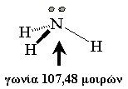
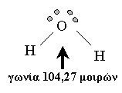
Η ΓΕΩΜΕΤΡΙΑ ΤΩΝ ΜΟΡΙΩΝ ΘΕΩΡΙΑ ΑΠΩΣΗΣ ΗΛΕΚΤΡΟΝΙΚΩΝ ΖΕΥΓΩΝ
ΤΗΣ ΣΤΙΒΑΔΑΣ ΣΘΕΝΟΥΣ (Valence- Shell Electron- Pair Repulsion – VSEPR)
Βασικές Αρχές
. Η παρουσία των ασύζευκτων ζευγών στο κεντρικό άτομο προκαλεί ελαφρά παραμόρφωση της γεωμετρικής δομής του μορίου (distortion) αλλάζοντας τις γωνίες ανάμεσα στους άξονες των δεσμών σε σχέση με την ιδανική γεωμετρική δομή
Ιδανική γωνία 109,28^{ο}
Ιδανική γωνία 109,28^{ο}

Slide 32
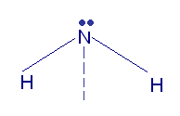
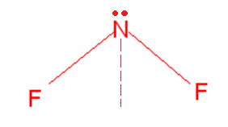
Η ΓΕΩΜΕΤΡΙΑ ΤΩΝ ΜΟΡΙΩΝ ΘΕΩΡΙΑ ΑΠΩΣΗΣ ΗΛΕΚΤΡΟΝΙΚΩΝ ΖΕΥΓΩΝ
ΤΗΣ ΣΤΙΒΑΔΑΣ ΣΘΕΝΟΥΣ (Valence- Shell Electron- Pair Repulsion – VSEPR)
Βασικές Αρχές
107,48⁰
102,30⁰
Υπό την επίδραση ισχυρά ηλεκτραρνητικών υποκαταστατών τα δεσμικά ηλεκτρονικά ζεύγη συστέλλονται και διεκδικούν λιγότερο χώρο, με αποτέλεσμα τα υπόλοιπα δεσμικά και ελεύθερα ζεύγη ηλεκτρονίων να μπορούν να απλωθούν περισσότερο. Έτσι οι γωνίες δεσμών μικραίνουν όσο αυξάνει η ηλεκτραρνητικότητα των υποκαταστατών.

Slide 33
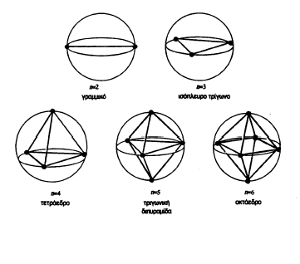
ΘΕΩΡΙΑ VSEPR
Δυνατότητες διευθέτησης n σημείων (ηλεκτρονικών ζευγών) πάνω στην επιφάνεια μιας σφαίρας (κεντρικό άτομο), έτσι ώστε οι μεταξύ τους αποστάσεις να είναι οι μεγαλύτερες δυνατές.

Slide 34
ΘΕΩΡΙΑ VSEPR
ΟΙ ιδανικές γεωμετρίες για τα μόρια του τύπου ΑΧ_{η}E_{m} , Α= κεντρικό άτομο, Χ=υποκαταστάτης, η= ο αριθμός των υποκαταστατών, Ε= ελεύθερα ζεύγη ηλεκτρονίων του κεντρικού ατόμου (ψευδοϋποκαταστάτες), m= ο αριθμός των ελευθέρων ζευγών ηλεκτρονίων
Σύνολο υποκαταστατών και ψευδοϋποκαταστατών | Γεωμετρία μορίου
2 | Γραμμικό
3 | Τριγωνικό
4 | Τετραεδρικό
5 | Τριγωνικό διπυραμιδικό
6 | Οκταεδρικό
Ο πολλαπλός δεσμός αντιμετωπίζεται ως απλός.

Slide 35
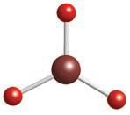
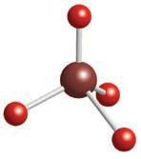
ΘΕΩΡΙΑ VSEPR
Γεωμετρία μορίων
Σύνολο υποκαταστατών και ψευδοϋποκαταστατών | Γεωμετρία ηλεκτρονικών ζευγών | Σχήμα
2 | Γραμμικό
3 | Τριγωνικό
4 | Τετραεδρικό

Slide 36
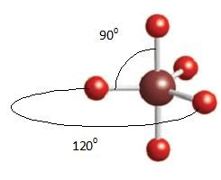
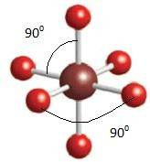
ΘΕΩΡΙΑ VSEPR
Γεωμετρία μορίων
Σύνολο υποκαταστατών και ψευδοϋποκαταστατών | Γεωμετρία ηλεκτρονικών ζευγών | Σχήμα
5 | Τριγωνικό διπυραμιδικό
6 | Οκταεδρικό

Slide 37
ΘΕΩΡΙΑ VSEPR
ΚΑΝΟΝΕΣ ΓΙΑ ΤΗΝ ΕΥΡΕΣΗ ΤΗΣ ΓΕΩΜΕΤΡΙΑΣ
Βρίσκουμε τον ηλεκτρονικό τύπο κατά Lewis
Μετράμε τα δεσμικά και τα ελεύθερα ζεύγη ηλεκτρονίων του κεντρικού ατόμου (κάθε ελεύθερο ζεύγος αντιστοιχεί σε έναν υποκαταστάτη)
Με βάση τον πίνακα, βρίσκουμε τη γεωμετρία
Όταν υπάρχουν ελεύθερα ζεύγη, οι γωνίες των δεσμών μικραίνουν
Τα ελεύθερα ζεύγη προτιμούν να καταλαμβάνουν τις πιο ευρύχωρες θέσεις γύρω από το κεντρικό άτομο
Αν όλες οι θέσεις είναι ισοδύναμες, τα ελεύθερα ζεύγη θα είναι trans μεταξύ τους
Οι πολλαπλοί δεσμοί καταλαμβάνουν μεγαλύτερο χώρο από τους απλούς.
Ηλεκτραρνητικοί υποκαταστάτες καταλαμβάνουν μικρότερο χώρο

Slide 38
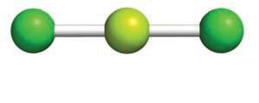
ΘΕΩΡΙΑ VSEPR
ΠΑΡΑΔΕΙΓΜΑΤΑ
1. BeCl₂
δομές των Be,
1. Γράφουμε τις ηλεκτρονικές ηλεκτρονικό τύπο κατά Lewis.
Cl και γράφουμε τον
Cl Be Cl
Βρίσκουμε τον αριθμό των υποκαταστατών και ψευδοϋποκαταστατών.
Υπάρχουν μόνον δύο υποκαταστάτες. Επομένως η ένωση είναι του τύπου ΑΧ₂
Με βάση τον πίνακα η ένωση θα είναι γραμμική.

Slide 39
ΘΕΩΡΙΑ VSEPR
ΠΑΡΑΔΕΙΓΜΑΤΑ
2. SF₆
1. Γράφουμε τις ηλεκτρονικές δομές των S, F και γράφουμε τον ηλεκτρονικό τύπο κατά Lewis.
F F
F S F
F
F
2. Βρίσκουμε τον αριθμό των υποκαταστατών και ψευδοϋποκαταστατών.
Υπάρχουν μόνον έξι υποκαταστάτες. Επομένως η ένωση είναι του τύπου ΑΧ₆

Slide 40
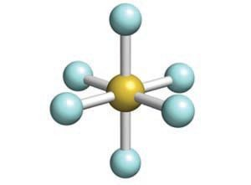
ΘΕΩΡΙΑ VSEPR
ΠΑΡΑΔΕΙΓΜΑΤΑ
SF₆
Με βάση τον πίνακα η ένωση θα είναι οκταεδρική.
F
F
F
S
F
F
F

Slide 41
ΘΕΩΡΙΑ VSEPR
ΠΑΡΑΔΕΙΓΜΑΤΑ
3. NO₂⁻
δομές των Ν,
1. Γράφουμε τις ηλεκτρονικές ηλεκτρονικό τύπο κατά Lewis.
Ο και γράφουμε τον
O
O
N
N
O O
2. Βρίσκουμε τον αριθμό των υποκαταστατών και ψευδοϋποκαταστατών.
Υπάρχουν μόνον δύο υποκαταστάτες και ένας ψευδοϋποκαταστάτης. Επομένως η ένωση είναι του τύπου ΑΧ₂Ε

Slide 42
ΘΕΩΡΙΑ VSEPR
ΠΑΡΑΔΕΙΓΜΑΤΑ
3. NO₂⁻
Με βάση τον πίνακα η γεωμετρία των ηλεκτρονικών ζευγών της ένωση θα είναι τριγωνική
O
N
O
Όμως η πραγματική γεωμετρία διαμορφώνεται από τα άτομα.
Επομένως είναι γωνιακή.
O
N
O

Slide 43
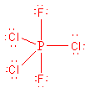
ΘΕΩΡΙΑ VSEPR
ΠΑΡΑΔΕΙΓΜΑΤΑ
4. PCl₃F₂
Γράφουμε τις ηλεκτρονικές δομές των P, Cl και F και γράφουμε τον ηλεκτρονικό τύπο κατά Lewis.
Βρίσκουμε τον αριθμό των υποκαταστατών και ψευδοϋποκαταστατών.
Υπάρχουν μόνον πέντε υποκαταστάτες και κανείς ψευδοϋποκαταστάτης. Επομένως η ένωση είναι του τύπου ΑΧ₅

Slide 44
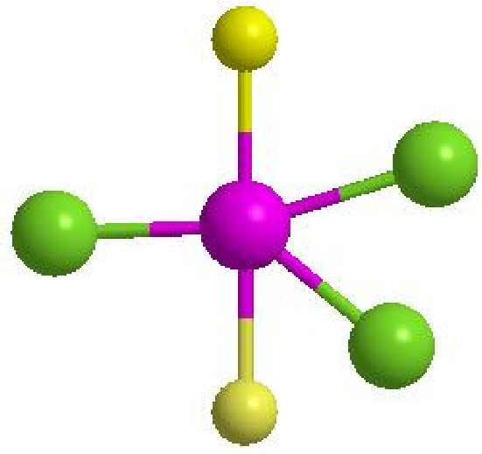
ΘΕΩΡΙΑ VSEPR
ΠΑΡΑΔΕΙΓΜΑΤΑ
4. PCl₃F₂
3. Με βάση τον πίνακα η γεωμετρία των ηλεκτρονικών ζευγών της ένωση θα είναι τριγωνική διπυραμιδική.
Τα άτομα του F είναι μικρότερα από τα άτομα Cl. Επομένως θα καταλαμβάνουν μικρότερο χώρο.

Slide 45
ΘΕΩΡΙΑ VSEPR
ΠΑΡΑΔΕΙΓΜΑΤΑ
5. ΝΗ₃
Γράφουμε τις ηλεκτρονικές δομές των Ν και Η και γράφουμε τον ηλεκτρονικό τύπο κατά Lewis.
Βρίσκουμε τον αριθμό των υποκαταστατών και ψευδοϋποκαταστατών.
Υπάρχουν τρεις υποκαταστάτες και ένας ψευδοϋποκαταστάτης. Επομένως η ένωση είναι του τύπου ΑΧ₃Ε.

Slide 46
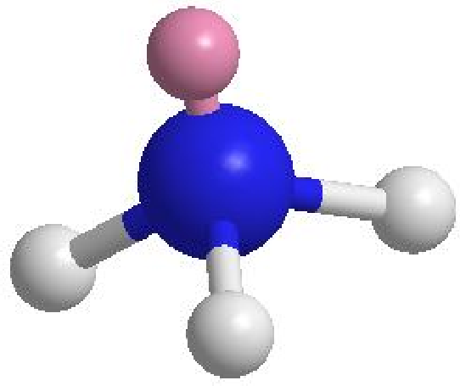
ΘΕΩΡΙΑ VSEPR
ΠΑΡΑΔΕΙΓΜΑΤΑ
5. NH₃
3. Με βάση τον πίνακα η γεωμετρία των ηλεκτρονικών ζευγών της ένωση θα είναι τετραεδρική
Μονήρες ζεύγος e (ψευδοϋποκαταστάτης)
N
H
H
H

Slide 47
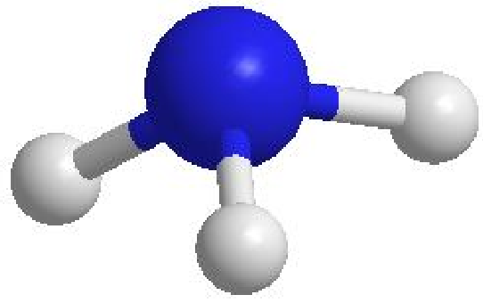
ΘΕΩΡΙΑ VSEPR
ΠΑΡΑΔΕΙΓΜΑΤΑ
6. NH₃
4. Όμως η πραγματική γεωμετρία διαμορφώνεται από τα άτομα. Επομένως το μόριο της ΝΗ₃ είναι παραμορφωμένο τετράεδρο.

Slide 48
ΘΕΩΡΙΑ VSEPR
ΠΑΡΑΔΕΙΓΜΑΤΑ
6. XeF₄
1. Γράφουμε τις ηλεκτρονικές δομές των Xe και F και γράφουμε τον ηλεκτρονικό τύπο κατά Lewis.
F
2. Βρίσκουμε τον αριθμό των υποκαταστατών και ψευδοϋποκαταστατών.
F
Xe
F
3. Υπάρχουν τέσσερεις υποκαταστάτες και δύο ψευδοϋποκαταστάτες. Επομένως η ένωση είναι του τύπου ΑΧ₄Ε₂.
F

Slide 49
ΘΕΩΡΙΑ VSEPR
ΠΑΡΑΔΕΙΓΜΑΤΑ
6. XeF₄
3. Με βάση τον πίνακα η γεωμετρία των ηλεκτρονικών ζευγών της ένωσης θα είναι οκταεδρική.
F
F
Xe
F
F
Τα μονήρη ζεύγη e θα βρίσκονται σε θέση trans

Slide 50
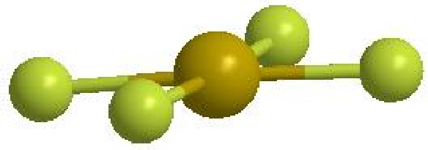
ΘΕΩΡΙΑ VSEPR
ΠΑΡΑΔΕΙΓΜΑΤΑ
6. XeF4
4. Όμως η πραγματική γεωμετρία διαμορφώνεται από τα άτομα. Επομένως το μόριο του XeF₄ είναι τετραγωνικό.

Slide 51
ΕΝΕΡΓΕΙΕΣ – ΜΗΚΗ ΔΕΣΜΩΝ
Τι ονομάζουμε ενέργεια δεσμού, ενέργεια διάστασης και τι μήκος δεσμού;
Ενέργεια δεσμού είναι η ενέργεια που έχει ένα μόριο ΑΒ όταν σχηματίζεται χημικός δεσμός.
Η απόσταση μεταξύ των πυρήνων των Α και Β, όταν έχει σχηματιστεί ο δεσμός, λέγεται μήκος δεσμού.
Ενέργεια διάστασης ονομάζεται η ενέργεια που απαιτείται για να σπάσει ο δεσμός ΑΒ

Slide 52
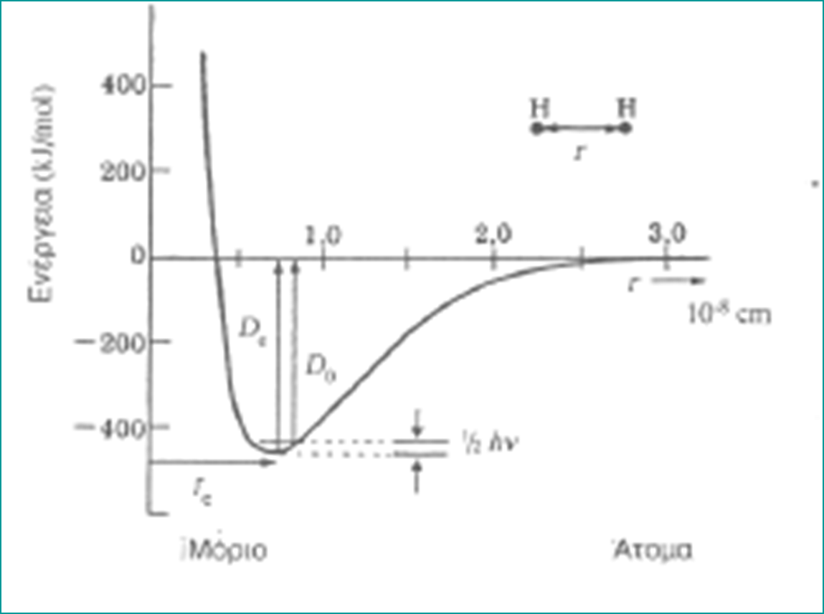
ΕΝΕΡΓΕΙΕΣ – ΜΗΚΗ ΔΕΣΜΩΝ
Η καμπύλη ενέργειας για δύο άτομα Η που σχηματίζουν χημικό δεσμό
Η ενέργεια του κενού ή ενέργεια του μηδενικού σημείου (Zero-Point Energy) είναι η ελάχιστη ενέργεια την οποία είναι δυνατό να κατέχει ένα σύστημα σε κβαντικό επίπεδο, και συμβαίνει στο απόλυτο μηδέν.
D_{e}= ενέργεια δεσμού, D₀= ενέργεια διάστασης, r_{e}= μήκος δεσμού 1/2hv=ενέργεια μηδενικού σημείου

Slide 53
ΕΝΕΡΓΕΙΕΣ – ΜΗΚΗ ΔΕΣΜΩΝ
Σχέση ενέργειας δεσμού και ενέργειας διάστασης D_{e}=D₀+1/2hv
Στη περίπτωση του Η₂ το 1/2hv=25 kJ/mol. Όταν αυξάνει η ατομική μάζα η ν μικραίνει. Για το λόγο αυτό στα άλλα διατομικά μόρια ισχύει η σχέση
D_{e}≈ D₀
Στα πολυατομικά μόρια η ενέργεια δεσμού λέγεται μέση ενέργεια δεσμού και ισούται με το μέσο όρο όλο των επιμέρους ενεργειών διάστασης.

Slide 54
ΕΝΕΡΓΕΙΕΣ – ΜΗΚΗ ΔΕΣΜΩΝ
Παράγοντες που επηρεάζουν την ενέργεια δεσμού
H πολλαπλότητα του δεσμού. Όσο αυξάνει η πολλαπλότητα του δεσμού αυξάνει και η ενέργεια του δεσμού.
E-E: 125-505 kJ/mol, E=E: 420-710 kJ/mol, E≡E: 800-1090 kJ/mol
Το μήκος του δεσμού. Όσο αυξάνει το μήκος του δεσμού μειώνεται η ενέργεια του δεσμού.
Το HCl έχει μήκος δεσμού 127pm και ενέργεια δεσμού 431 kJ/mol ενώ το HBr 141 pm και 366 kJ/mol αντίστοιχα.
Η πολικότητα του δεσμού. Όσο αυξάνει η πολικότητα αυξάνει η ενέργεια του δεσμού.
Το HCl έχει ενέργεια δεσμού 431 kJ/mol ενώ το HBr 366 kJ/mol

Slide 55
ΕΝΕΡΓΕΙΕΣ – ΜΗΚΗ ΔΕΣΜΩΝ
Παράγοντες που επηρεάζουν την μήκος του δεσμού
Το μέγεθος των συνδεδεμένων ατόμων H-F < H-Cl < H-Br < H-I
H πολικότητα του δεσμού. Όσο αυξάνει η πολικότητα μειώνεται το μήκος του δεσμού
H-F < H-Cl < H-Br < H-I
3. Η πολλαπλότητα του δεσμού. E-E > E=E > E≡E

Slide 56
ΘΕΩΡΙΑ ΤΟΥ ΔΕΣΜΟΥ ΣΘΕΝΟΥΣ
Το μόριο του Η₂
Σύμφωνα με τη θεωρία του Lewis στο μόριο του Η₂ τα άτομα συγκρατούνται ενωμένα μεταξύ τους, λόγω των ηλεκτροστατικών έλξεων που ασκούν οι θετικοί πυρήνες πάνω στο αρνητικό φορτίο του ζεύγους των ηλεκτρονίων που είναι συγκεντρωμένο ανάμεσα στους πυρήνες.
Κατά τη θεωρία του δεσμού σθένους η αμοιβαία προσέγγιση των δύο ατόμων Η οδηγεί σε επικάλυψη των δύο ατομικών τροχιακών 1s.

Slide 57
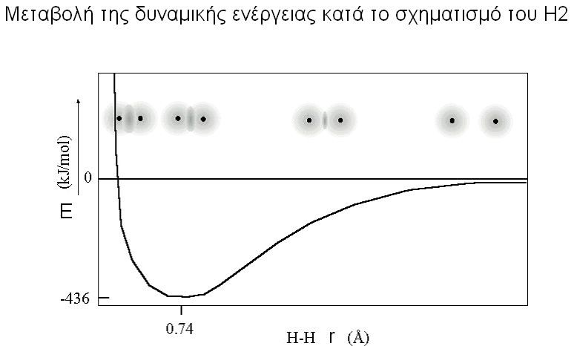
ΘΕΩΡΙΑ ΤΟΥ ΔΕΣΜΟΥ ΣΘΕΝΟΥΣ
Το μόριο του Η₂

Slide 58
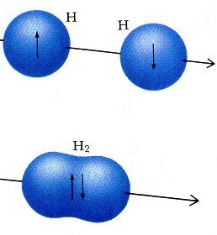
ΘΕΩΡΙΑ ΤΟΥ ΔΕΣΜΟΥ ΣΘΕΝΟΥΣ
Βασικά είδη επικάλυψης
1. Αν τα τροχιακά επικαλυφθούν έτσι ώστε οι άξονες συμμετρίας τους να συμπίπτουν ο σχηματιζόμενος δεσμός ονομάζεται σ-δεσμός
Επικάλυψη s-p
Επικάλυψη s-s
Επικάλυψη p-p

Slide 59
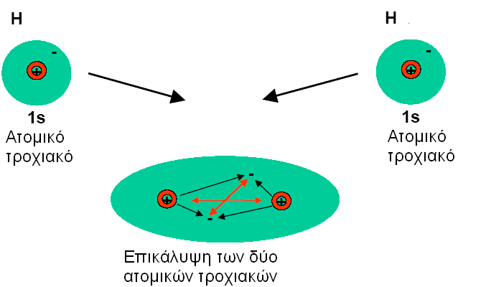
ΘΕΩΡΙΑ ΤΟΥ ΔΕΣΜΟΥ ΣΘΕΝΟΥΣ
Το μόριο του Η₂

Slide 60
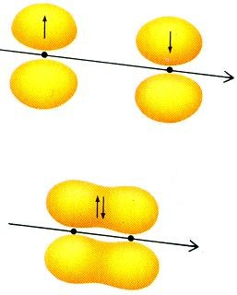
ΘΕΩΡΙΑ ΤΟΥ ΔΕΣΜΟΥ ΣΘΕΝΟΥΣ
Βασικά είδη επικάλυψης
2. Αν τα τροχιακά επικαλυφθούν έτσι ώστε οι άξονες συμμετρίας τους να είναι παράλληλοι ο σχηματιζόμενος δεσμός ονομάζεται π-δεσμός
Επικάλυψη p-p

Slide 61
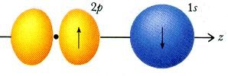
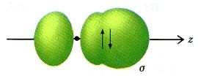
ΘΕΩΡΙΑ ΤΟΥ ΔΕΣΜΟΥ ΣΘΕΝΟΥΣ
Σχηματισμός HF
H ηλεκτρονική δομή του Η είναι 1s¹ ενώ του F 1s²2s²2p⁵
1s
2p

Slide 62
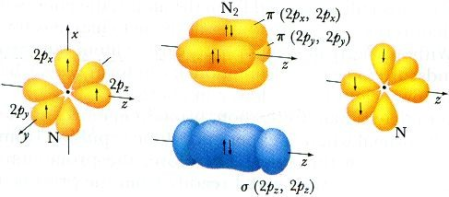
ΘΕΩΡΙΑ ΤΟΥ ΔΕΣΜΟΥ ΣΘΕΝΟΥΣ
Σχηματισμός Ν₂
H ηλεκτρονική δομή του Ν είναι 1s²2s²2p³
2p

Slide 63
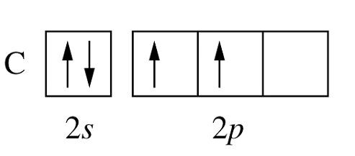
ΘΕΩΡΙΑ ΤΟΥ ΔΕΣΜΟΥ ΣΘΕΝΟΥΣ
Υβριδισμός
Πως σχηματίζεται το μόριο του CH₄;
Έχει αποδειχτεί ότι το μόριο του CH₄ είναι τετραεδρικό και ότι οι τέσσερεις δεσμοί C-H είναι ισότιμοι.
H θεμελιώδης ηλεκτρονική δομή του C είναι 1s²2s²2p²
Ο C έχει δύο μονήρη ηλεκτρόνια και επομένως μπορεί να σχηματίσει δύο ομοιοπολικούς (ομοσθενείς) δεσμούς και όχι τέσσερεις

Slide 64
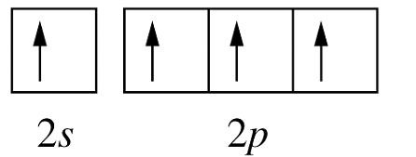
ΘΕΩΡΙΑ ΤΟΥ ΔΕΣΜΟΥ ΣΘΕΝΟΥΣ
Υβριδισμός
Πως σχηματίζεται το μόριο του CH₄;
Αν ένα ηλεκτρόνιό του προωθηθεί από το 2s στο 2p τροχιακό τότε η νέα ηλεκτρονική δομή του C θα είναι 1s²2s¹2p³ (προωθημένη)
Ο C έχει τώρα 4 μονήρη ηλεκτρόνια και επομένως μπορεί να σχηματίσει 4 ομοιοπολικούς (ομοσθενείς) δεσμούς.
Οι δεσμοί τότε στο μόριο του CH₄ θα σχηματιζόταν με επικάλυψη των τροχιακών 2s και 2p με τα 1s τροχιακά των ατόμων του υδρογόνου.
Όμως τότε οι τέσσερεις δεσμοί δεν θα ήταν ισότιμοι.

Slide 65
ΘΕΩΡΙΑ ΤΟΥ ΔΕΣΜΟΥ ΣΘΕΝΟΥΣ
Υβριδισμός
Πως σχηματίζεται το μόριο του CH₄;
Για το λόγο αυτό το 1931 ο Pauling εισήγαγε την έννοια του υβριδισμού.
Υβριδισμός είναι ο γραμμικός συνδυασμός των αμιγών τροχιακών ενός ατόμου. Έτσι προκύπτουν νέα ατομικά τροχιακά, ίσα σε αριθμό με τα ατομικά τροχιακά που συνδυάστηκαν, διαφέρουν όμως από αυτά ως προς την ενέργεια, τη μορφή και τον προσανατολισμό.
Στη περίπτωση του CH₄ από το γραμμικό συνδυασμό των τροχιακών 2s (1 τροχιακό) και των 2p (3 τροχιακά) προκύπτουν τέσσερα υβριδισμένα τροχιακά που καλούνται τροχιακά sp³.

Slide 66
ΘΕΩΡΙΑ ΤΟΥ ΔΕΣΜΟΥ ΣΘΕΝΟΥΣ
Υβριδισμός
Πως σχηματίζεται το μόριο του CH₄;
Τα τροχιακά sp³ σχηματίζουν, ανά δύο, γωνία 109,5 ⁰ (τετράεδρο).
Με τον τρόπο αυτό οι 4 δεσμοί στο μόριο του CH₄ σχηματίζονται με επικάλυψη του 1s τροχιακού των ατόμων του Η και των τεσσάρων sp³ τροχιακών του ατόμου του C.
΄Αρα οι 4 δεσμοί είναι ισότιμοι και το μόριο του CH₄ είναι τετράεδρο.

Slide 67
ΘΕΩΡΙΑ ΤΟΥ ΔΕΣΜΟΥ ΣΘΕΝΟΥΣ
Υβριδισμός
Πως σχηματίζεται το μόριο του CH₄;
Δηλαδή συνοπτικά έχουμε

Slide 68
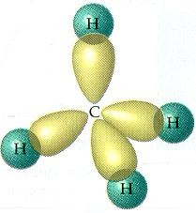
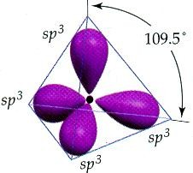
ΘΕΩΡΙΑ ΤΟΥ ΔΕΣΜΟΥ ΣΘΕΝΟΥΣ
Υβριδισμός
Πως σχηματίζεται το μόριο του CH₄;
Τα ατομικά τροχιακά 2s και 2p του C

Slide 69
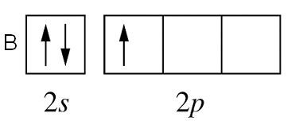
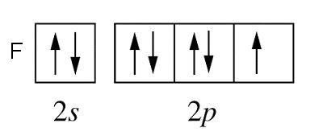
ΘΕΩΡΙΑ ΤΟΥ ΔΕΣΜΟΥ ΣΘΕΝΟΥΣ
Υβριδισμός
Πως σχηματίζεται το μόριο του BF₃;
Το μόριο είναι επίπεδο τριγωνικό με τρεις ισότιμους δεσμούς που σχηματίζουν, ανά δύο, γωνία 120⁰.
Η θεμελιώδης ηλεκτρονική δομή του Β είναι 1s²2s²2p¹ και του F 1s²2s²2p⁵

Slide 70
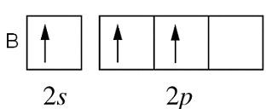
ΘΕΩΡΙΑ ΤΟΥ ΔΕΣΜΟΥ ΣΘΕΝΟΥΣ
Υβριδισμός
Πως σχηματίζεται το μόριο του BF₃;
Θεμελιώδης
Προωθημένη
Γίνεται γραμμικός συνδυασμός του 2s και των 2p τροχιακών και προκύπτουν τρία υβριδισμένα τροχιακά sp²

Slide 71
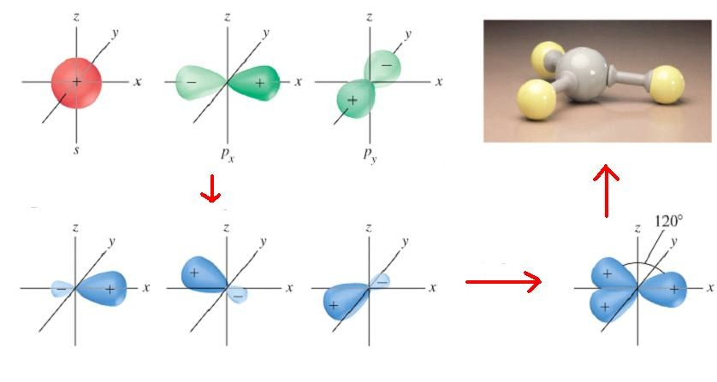
ΘΕΩΡΙΑ ΤΟΥ ΔΕΣΜΟΥ ΣΘΕΝΟΥΣ
Υβριδισμός
Πως σχηματίζεται το μόριο του BF₃;

Slide 72
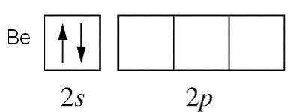
ΘΕΩΡΙΑ ΤΟΥ ΔΕΣΜΟΥ ΣΘΕΝΟΥΣ
Υβριδισμός
Πως σχηματίζεται το μόριο του BeF₂;
Το μόριο είναι ευθύγραμμο με δύο ισότιμους δεσμούς που σχηματίζουν μεταξύ τους γωνία 180⁰.
Η θεμελιώδης ηλεκτρονική δομή του Βe είναι 1s²2s² και του F 1s²2s²2p⁵

Slide 73
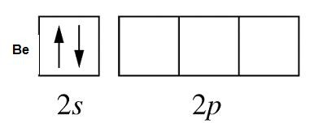
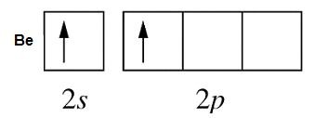
ΘΕΩΡΙΑ ΤΟΥ ΔΕΣΜΟΥ ΣΘΕΝΟΥΣ
Υβριδισμός
Πως σχηματίζεται το μόριο του BeF₂;
Θεμελιώδης
Προωθημένη
Γίνεται γραμμικός συνδυασμός του 2s και του 2p τροχιακού οπότε προκύπτουν δύο υβριδισμένα τροχιακά sp

Slide 74
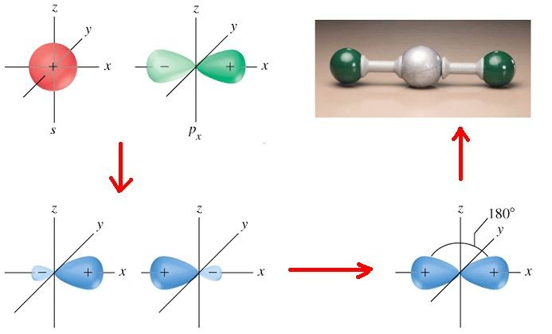
ΘΕΩΡΙΑ ΤΟΥ ΔΕΣΜΟΥ ΣΘΕΝΟΥΣ
Υβριδισμός
Πως σχηματίζεται το μόριο του BeF₂;

Slide 75
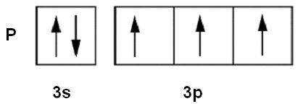
ΘΕΩΡΙΑ ΤΟΥ ΔΕΣΜΟΥ ΣΘΕΝΟΥΣ
Υβριδισμός
Πως σχηματίζεται το μόριο του ΡF₅;
Το μόριο είναι τριγωνικό διπυραμιδικό με πέντε ισότιμους δεσμούς.
Η θεμελιώδης ηλεκτρονική δομή του P είναι 1s²2s²2p⁶3s²3p³ και του F 1s²2s²2p⁵

Slide 76
ΘΕΩΡΙΑ ΤΟΥ ΔΕΣΜΟΥ ΣΘΕΝΟΥΣ
Υβριδισμός
Πως σχηματίζεται το μόριο του ΡF₅;
Γίνεται γραμμικός συνδυασμός του 3s, των 3p και του 3d τροχιακών προκύπτουν πέντε υβριδισμένα τροχιακά sp³d
Θεμελιώδης
Προωθημένη

Slide 77
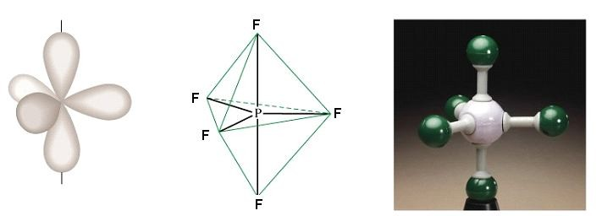
ΘΕΩΡΙΑ ΤΟΥ ΔΕΣΜΟΥ ΣΘΕΝΟΥΣ
Υβριδισμός
Πως σχηματίζεται το μόριο του ΡF₅;
sp³d τροχιακό

Slide 78
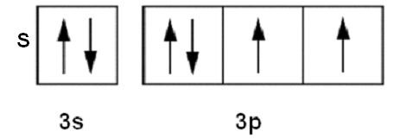
ΘΕΩΡΙΑ ΤΟΥ ΔΕΣΜΟΥ ΣΘΕΝΟΥΣ
Υβριδισμός
Πως σχηματίζεται το μόριο του SF₆; Το μόριο είναι οκταεδρικό με έξι ισότιμους δεσμούς.
Η θεμελιώδης ηλεκτρονική δομή του S είναι 1s²2s²2p⁶3s²3p⁴ και του F 1s²2s²2p⁵

Slide 79
ΘΕΩΡΙΑ ΤΟΥ ΔΕΣΜΟΥ ΣΘΕΝΟΥΣ
Υβριδισμός
Πως σχηματίζεται το μόριο του SF₆;
Γίνεται γραμμικός συνδυασμός του 3s, των 3p και των 3d τροχιακού και προκύπτουν έξι υβριδισμένα τροχιακά sp³d².
Θεμελιώδης
Προωθημένη

Slide 80
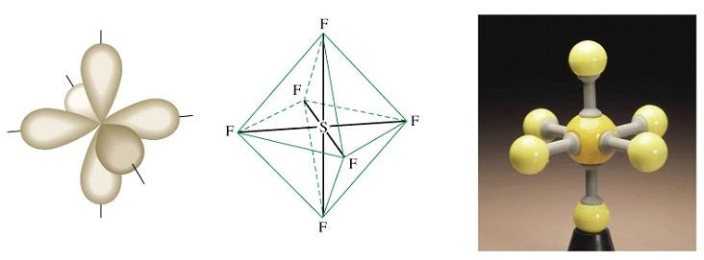
ΘΕΩΡΙΑ ΤΟΥ ΔΕΣΜΟΥ ΣΘΕΝΟΥΣ
Υβριδισμός
Πως σχηματίζεται το μόριο του SF₆;
sp³d² τροχιακό

Slide 81
ΘΕΩΡΙΑ ΤΟΥ ΔΕΣΜΟΥ ΣΘΕΝΟΥΣ
Ο υβριδισμός σε μόρια με πολλαπλούς δεσμούς
Οι απλοί δεσμοί είναι σ-δεσμοί.
Οι διπλοί δεσμοί αποτελούνται από ένα σ- και ένα π- δεσμό.
Οι τριπλοί δεσμοί αποτελούνται από ένα σ- και δύο π- δεσμούς.
Για να σχηματιστεί ένας π-δεσμός πρέπει να προϋπάρχει ένας σ-δεσμός.

Slide 82
ΘΕΩΡΙΑ ΤΟΥ ΔΕΣΜΟΥ ΣΘΕΝΟΥΣ
Υβριδισμός – Θεωρία VESPR
Είναι δυνατόν, γνωρίζοντας τη γεωμετρία των ηλεκτρονιακών ζευγών (VESPR) να προσδιορίσουμε τον τύπο του υβριδισμού του κεντρικού ατόμου και αντίστροφα.
Γεωμετρία ηλεκτρονιακών ζευγών | Τύπος υβριδισμού του κεντρικού ατόμου
Γραμμική | sp
Τριγωνική | sp²
Τετραεδρική | sp³
Τριγωνική διπυραμιδική | sp³d
Οκταεδρική | sp³d²

Slide 83
ΘΕΩΡΙΑ ΤΟΥ ΔΕΣΜΟΥ ΣΘΕΝΟΥΣ
Υβριδισμός - Συμπεράσματα
Ο αριθμός των υβριδικών τροχιακών ισούται με τον αριθμό των ατομικών τροχιακών που συμμετέχουν στον υβριδισμό.
Από τα διάφορα ατομικά τροχιακά συνδυάζονται προς υβριδικά μόνο εκείνα που έχουν παραπλήσιες ενέργειες, πχ (2s,2p), (3s,3p,3d), (3d,4s,4p) κλπ.
Με τον υβριδισμό τα ηλεκτρονικά νέφη οδηγούνται σε καινούργιο προσανατολισμό στο χώρο.
Τα υβριδικά τροχιακά είναι περισσότερο διογκωμένα από τα μη υβριδικά και επομένως μπορούν να επικαλυφθούν εκτενέστερα. Έτσι σχηματίζεται ισχυρότερος δεσμός.

Slide 84
ΘΕΩΡΙΑ ΤΩΝ ΜΟΡΙΑΚΩΝ ΤΡΟΧΙΑΚΩΝ
Βασική αρχή
Η θεωρία δεσμού σθένους δεν μπορεί να εξηγήσει ορισμένα πειραματικά ευρήματα όπως τον παραμαγνητισμό του Ο₂, την ύπαρξη μοριακών ιόντων (π.χ. Η₂⁺, Ηe₂⁺) κλπ. Επίσης δεν μπορεί να εξηγήσει τα ηλεκτρονικά φάσματα των μορίων.
Η βασική αρχή της θεωρίας των μοριακών τροχιακών είναι ότι τα ηλεκτρόνια ενός μορίου καταλαμβάνουν τροχιακά, τα οποία απλώνονται και ανήκουν σε ολόκληρο το μόριο.
Τα τροχιακά αυτά ονομάζονται μοριακά τροχιακά (Molecular Orbitals – MO) και μπορούν να <<φιλοξενήσουν>> το πολύ δύο ηλεκτρόνια με αντίθετο spin.

Slide 85
ΘΕΩΡΙΑ ΤΩΝ ΜΟΡΙΑΚΩΝ ΤΡΟΧΙΑΚΩΝ
Βασική αρχή
Τα ΜΟ προκύπτουν με γραμμικό συνδυασμό ατομικών τροχιακών.
Όταν δύο ατομικά τροχιακά συνδυάζονται γραμμικά μεταξύ τους, δημιουργούν δύο μοριακά τροχιακά διαφορετικής ενέργειας.
Το μοριακό τροχιακό χαμηλής ενέργειας ονομάζεται δεσμικό (bonding) (οδηγεί σε δεσμό) ενώ αυτό με την υψηλότερη ενέργεια αντιδεσμικό (antibonding) (δεν οδηγεί σε δεσμό).

Slide 86
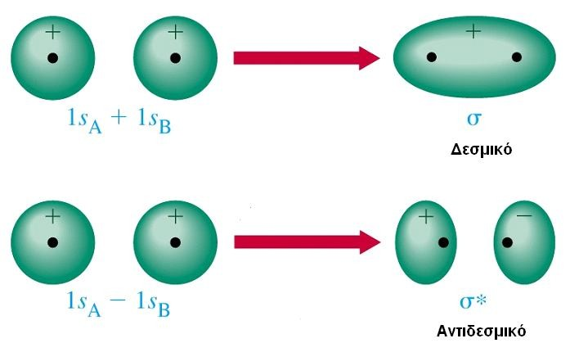
ΘΕΩΡΙΑ ΤΩΝ ΜΟΡΙΑΚΩΝ ΤΡΟΧΙΑΚΩΝ
Γραμμικός συνδυασμός των 1s τροχιακών δύο ατόμων Α και Β

Slide 87
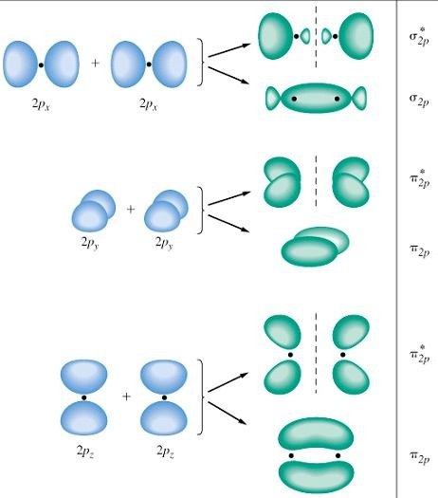
ΘΕΩΡΙΑ ΤΩΝ ΜΟΡΙΑΚΩΝ ΤΡΟΧΙΑΚΩΝ
Γραμμικός συνδυασμός των 2p τροχιακών δύο ατόμων
Τα π_{2p} τροχιακά είναι
εκφυλισμένα καθώς και τα π*
2p

Slide 88
ΘΕΩΡΙΑ ΤΩΝ ΜΟΡΙΑΚΩΝ ΤΡΟΧΙΑΚΩΝ
Τάξη δεσμού
Επειδή τα ηλεκτρόνια που καταλαμβάνουν δεσμικά ΜΟ συνεισφέρουν στη δημιουργία δεσμού ενώ ηλεκτρόνια που καταλαμβάνουν αντιδεσμικά ΜΟ αποσταθεροποιούν το δεσμό, ο αριθμός των δεσμών που σχηματίζονται ανάμεσα σε δύο άτομα λέγεται τάξη δεσμού (bond order-BO) και δίνεται από τη σχέση
^{BO = (e}bond ^{- e}antibond ^{)/2}
e_{bond}= αριθμός δεσμικών ηλεκτρονίων e_{antibond}= αριθμός αντιδεσμικών ηλεκτρονίων

Slide 89
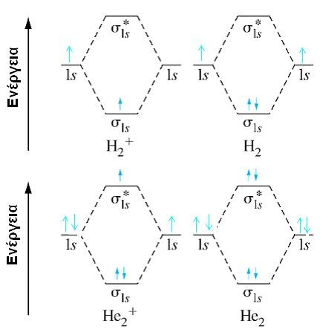
ΘΕΩΡΙΑ ΤΩΝ ΜΟΡΙΑΚΩΝ ΤΡΟΧΙΑΚΩΝ
Διατομικά μόρια και ιόντα της 1ης περιόδου του Περιοδικού Πίνακα
BO_{H +}= (1-0)/2 = ½
2
(παραμαγνητικό)
BO_{H} = (2-0)/2 = 1
2
(διαμαγνητικό)
BO_{He +} = (2-1)/2 = ½
2
(παραμαγνητικό)
BO_{He} = (2-2)/2 = 0
2
(ανύπαρκτο)

Slide 90
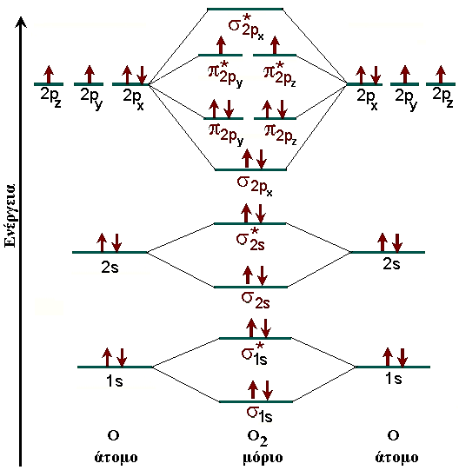
ΘΕΩΡΙΑ ΤΩΝ ΜΟΡΙΑΚΩΝ ΤΡΟΧΙΑΚΩΝ
Ομοιοπυρηνικά διατομικά μόρια και ιόντα της 2ης περιόδου του Περιοδικού Πίνακα
BO_{Ο} = (10-6)/2 = 2
2
παραμαγνητικό
Το ίδιο ενεργειακό διάγραμμα ισχύει και για το F₂ και το Ne₂ διότι η διαφορά ενέργειας μεταξύ 2s και 2p είναι πολύ μεγάλη

Slide 91
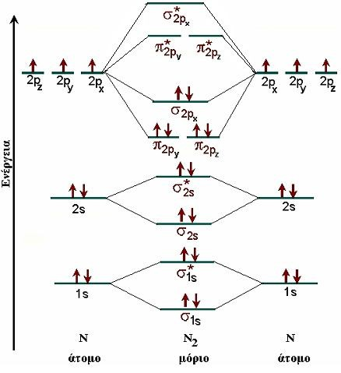
ΘΕΩΡΙΑ ΤΩΝ ΜΟΡΙΑΚΩΝ ΤΡΟΧΙΑΚΩΝ
Ομοιοπυρηνικά διατομικά μόρια και ιόντα της 2ης περιόδου του Περιοδικού Πίνακα
BO_{N} = (10-4)/2 = 3
2
διαμαγνητικό
Αντιστροφή ενεργειών μεταξύ σ_{2p} και π_{2p}, διότι η διαφορά ενέργειας μεταξύ 2s και 2p είναι μικρή

Slide 92
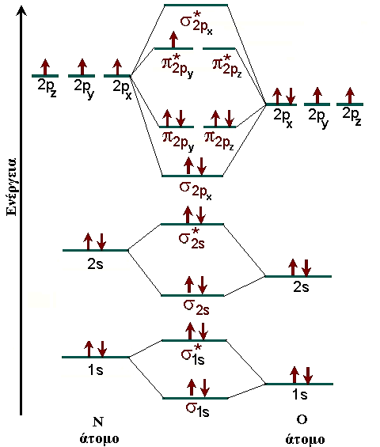
ΘΕΩΡΙΑ ΤΩΝ ΜΟΡΙΑΚΩΝ ΤΡΟΧΙΑΚΩΝ
Ετεροπυρηνικά διατομικά μόρια
Επειδή το Ο είναι ηλεκτραρνητικότερο του Ν, τα ατομικά τροχιακά του βρίσκονται ενεργειακά χαμηλότερα
BO_{NΟ} = (10-5)/2 = 2,5
παραμαγνητικό
Μοριακή ηλεκτρονική δομή ΝΟ

Slide 93
ΠΡΟΤΕΙΝΟΜΕΝΕΣ ΑΣΚΗΣΕΙΣ
1. Κατατάξτε τις παρακάτω ενώσεις κατά σειρά δεσμών και εξηγείστε την απάντησή σας.
α) AsH₃, NH₃, PH₃, β) Η₂Ο, ΟCl₂
αυξανόμενης γωνίας
Ποια η πραγματική γεωμετρία των παρακάτω μορίων και ιόντων; SnCl₂, PF₃, CO₃²⁻, ClF₃, ICl₄⁻.
Να εξηγήσετε τις απαντήσεις σας.
Δίνονται οι ενώσεις Η₂Ο και H₂S. Σε ποια από τις ενώσεις παρατηρούνται μεγαλύτερα μήκη δεσμών και σε ποια μεγαλύτερη ενέργεια δεσμών; Να εξηγηθούν οι απαντήσεις.
Ποια υβριδικά τροχιακά χρησιμοποιούνται από τα κεντρικά άτομα στα παρακάτω μόρια και ιόντα: CO₂, SO₃, NH₄⁺, BrF₃, SiF₆²⁻. Εξηγείστε τον τρόπο σχηματισμού των παραπάνω μορίων και ιόντων.
Ποια από τα παρακάτω ιόντα έλκονται από το μαγνητικό πεδίο; Ο₂⁻, Cl₂⁺.
Εξηγείστε γιατί δεν υπάρχει το Ne₂ ενώ υπάρχει το Ne₂⁺ .

Slide 94
ΒΙΒΛΙΟΓΡΑΦΙΑ
Αρχές της Χημείας P.Atkins - L. Jones – L. Laverman
(Μεταφρασμένο) Εκδόσεις «Utopia», Αθήνα 2018
ΚΕΦ. 2
Βασική Ανόργανη Χημεία
Ν. Δ. Κλούρας
Εκδόσεις «Π.Τραυλός», Αθήνα 2002
ΚΕΦ.6, 7

